Slide 1


مشروع التخرج
عمر سعيد الإبراهيم
مدرسة صالح الشهاب - الصف العاشر
مسار iOS
عمر سعيد

Slide 2

الأجندة
طرح الفكرة
التخطيط والتصميم
عرض المشروع
أعمال مستقبلية
النهاية
اسم المشروع
شعار المشروع

Slide 3


1
طرح الفكرة

Slide 4
عنوان مشكلتك هنا
المشكلة
….
….
……
……….
….

Slide 5
حلول
ماذا سيحل تطبيقك؟
….
….
……
……….
….
هي العوامل التي تميز تطبيقك عن بقية المنافسين في ساحة البرمجة
-

Slide 6

التخطيط والتصميم

Slide 7
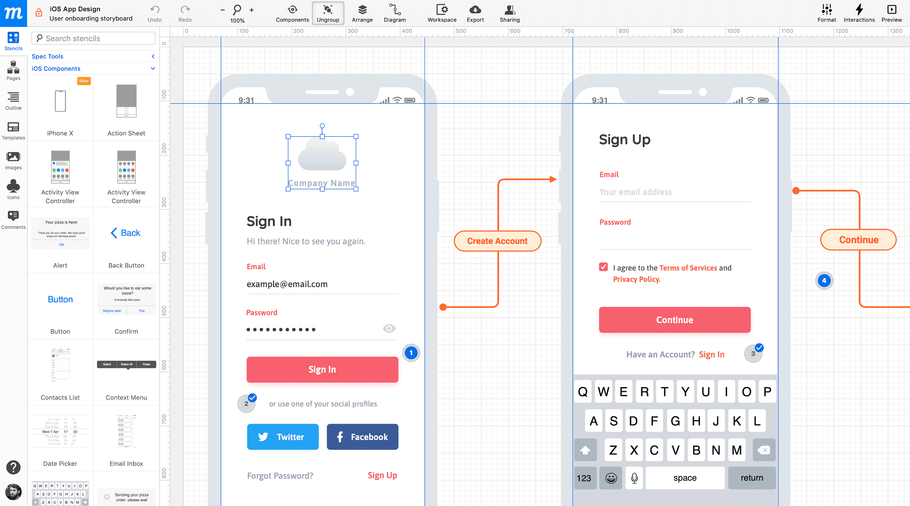
تصميم البرنامج
تصميم تطبيقك المميز هنا

Slide 8
أدوات وبرامج و إطارات العمل
البرامج التي استخدمتها خلال فترة مشروعك النهائي...
مثال:
برنامج مسارك (Xcode / Visual Studio Code/ Android Studio)
التطبيق الذي صنعت منه الشعار Logo
في حال صممت صور مميزة لموقعك
في حال استعملت Framework أخرى.
استعمل أيقونات البرامج أفضل

Slide 9
عرض المشروع
DEMO

Slide 11

أعمال مستقبلية

Slide 12
أعمال مستقبلية
هنا تضع الأعمال التي لم يكن هناك الوقت الكافي لفعلها, أو الأعمال التي تنوي ان تضيفها في المستقبل….

Slide 13
النهاية
ماذا استفدت من هذا المشروع؟
مثال : الصبر, البحث, السرعة, إلخ
اسمك الثلاثي لا تنساه هني

